Slide 1
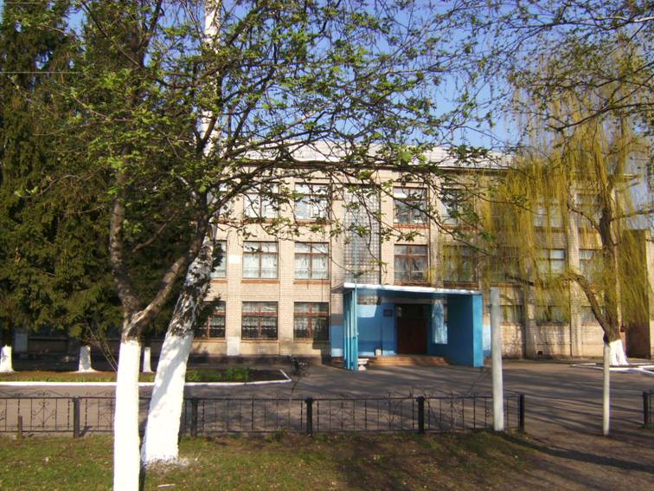
Муниципальное казённое образовательное учреждение
Рамонская средняя общеобразовательная школа № 2
Рамонского муниципального района
Воронежской области
Шепеленко Татьяна Анатольевна,
учитель русского языка и литературы
Персональный сайт: www.shepelenko.ucoz.ru

Slide 2
Иван Александрович Гончаров
Очерк жизни и творчества
(10 класс)

Slide 3
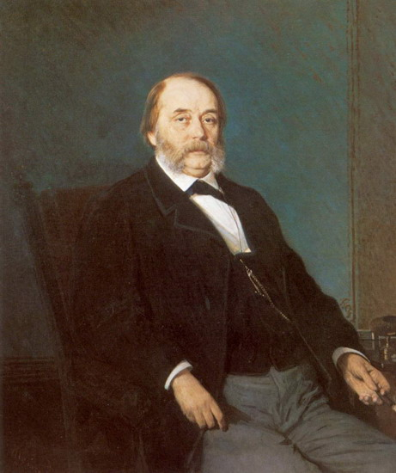
Иван Александрович Гончаров (1812 – 1891)
В историю русской литературы Гончаров вошёл как один из зачинателей жанра социально-психологического романа.

Slide 4
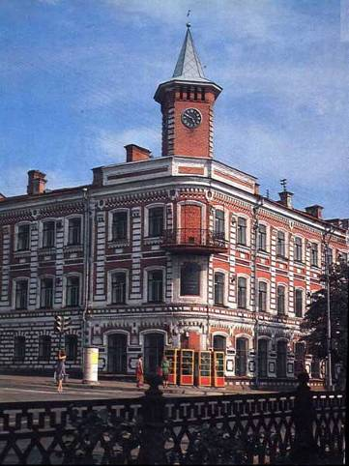
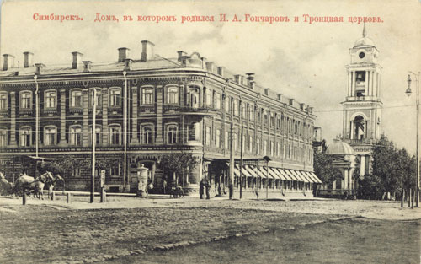
Иван Александрович Гончаров (1812 – 1891)
Родился в 1812г в Ульяновске в семье богатого сибирского купца.
Отец умер рано, оставив семье крупное состояние.
Дом, в котором родился И.А.Гончаров
И.А.Гончаров: «Дом у нас был, что называется, полная чаша… Большой двор, даже два двора… Свои лошади, коровы, даже козы и бараны, куры и утки – всё это населяло оба двора…словом, целое имение, деревня…»

Slide 5
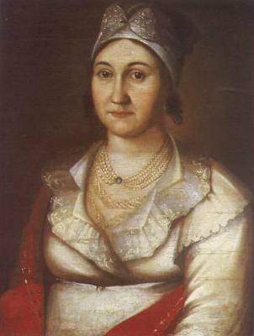
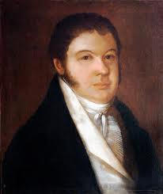
Родители писателя
Мать любила детей, но, не обладая достаточной культурой, доверила образование четверых детей другу семьи отставному морскому офицеру, дворянину Н.Н.Трегубову.
Авдотья Матвеевна, мать писателя
Так купеческие дети получили типично дворянское воспитание
Николай Николаевич Трегубов

Slide 6
Воспоминания писателя
И.А.Гончаров: «По смерти нашего отца он более и более привыкал к нашей семье, потом принял участие в нашем воспитании… добрый моряк окружил себя нами, принял нас под своё крыло, а мы привязались к нему детскими сердцами, забыли о настоящем отце. Он был лучшим советником нашей матери и руководителем нашего воспитания.
Николай Николаевич Трегубов

Slide 7
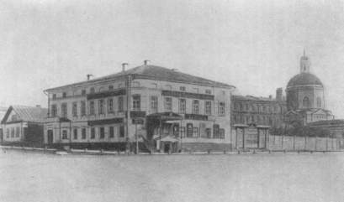
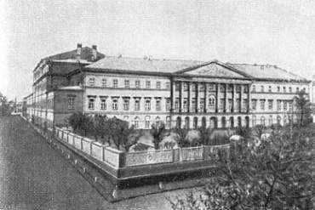
Образование
В Гончарове пробудилась страсть к чтению.
Начальное образование получил в частном пансионе священника Троицкого.
Частный пансион Троицкого
1822г – поступил в Московское коммерческое училище.
Восьмилетнее пребывание в училище мало дало юноше познаний в области наук, но не усыпило его стремление к знаниям, воспитало в нём протест против унижения человеческой личности.
Московское коммерческое училище

Slide 8
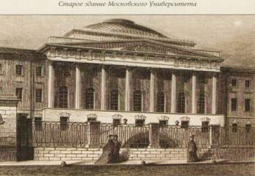
Образование
Август 1831г – успешно сдаёт экзамены на филологический факультет Московского университета.
В это время здесь учились Белинский, Огарев, Лермонтов, Аксаков.
Московский университет
Учась в университете, Гончаров видел Пушкина, всю жизнь вспоминал это событие.
Гончаров: «Мы, юноши… смотрели на университет, как на святилище, и вступали в его стены со страхом и трепетом».
Гончаров: «Образование, вынесенное из университета, ценилось выше всякого другого».

Slide 9
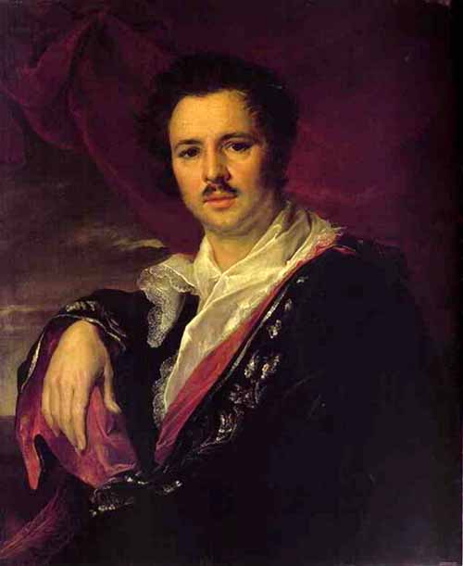
Петербург
1834г – переезд в Петербург, поступление на службу в Министерство финансов переводчиком иностранной переписки.
Настойчиво готовит себя к литературной деятельности.
Сближается с семьёй художника Майкова, сыновьям которого преподавал словесность и латинский язык.
Николай Аполлонович Майков
Участвует в издании рукописного альманаха «Подснежник», являясь автором романтических стихов.
Кружок Майкова посещали Григорович, Панаев, братья Достоевские, Некрасов, Тургенев и др.

Slide 10
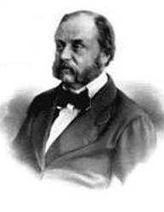
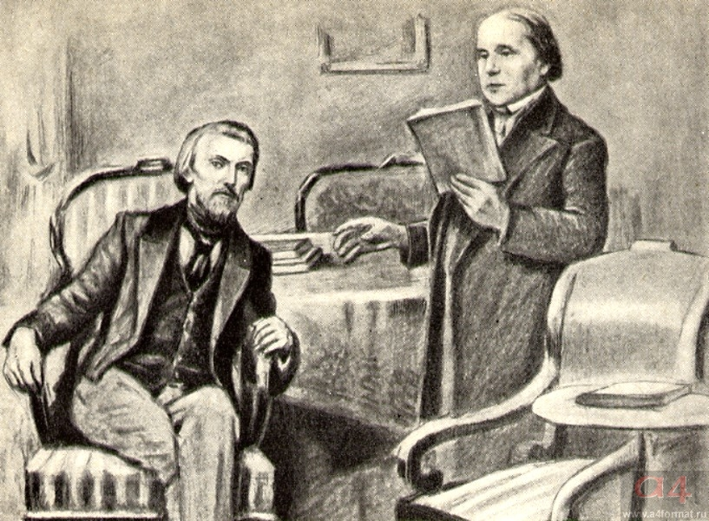
Петербург
Первой публикацией И.А.Гончарова стала повесть «Счастливая ошибка»
Хотя повесть вышла только в рукописном журнале, всем стало ясно: родился талантливый писатель.
1844г - начат роман «Обыкновенная история»
1846г – Гончаров встретился с Белинским, который оказал влияние на его духовное развитие.
Гончаров читает Белинскому «Обыкновенную историю»

Slide 11
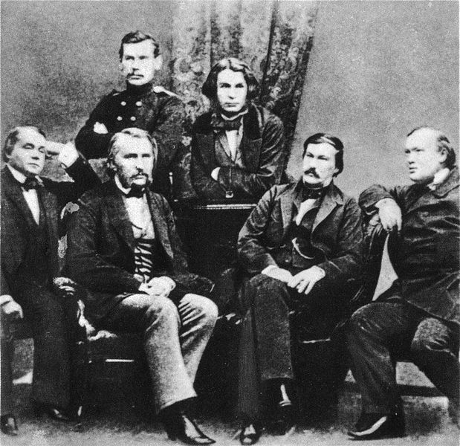
Петербург
Готовя себя к писательской деятельности, Гончаров много пишет.
Гончаров: «Я с 14-15-летнего возраста писал непрестанно, потом переводил Гёте, Шиллера и др».
Из этого периода до нас дошли лишь немногие повести и стихи.
В это время он внимательно следит за критической деятельностью Белинского, сам увлекается публицистикой, в «Современнике» анонимно печатаются его статьи, фельетоны, заметки.

Slide 12
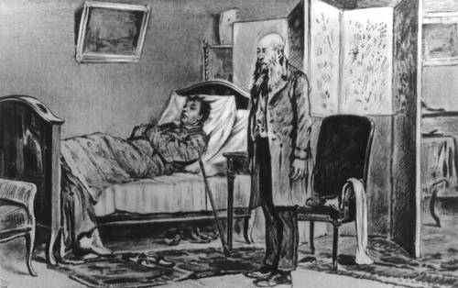
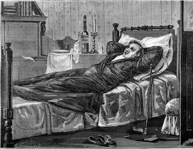
Петербург
1849г – в «Литературном сборнике» журнала «Современник» появилась глава из будущего романа – «Сон Обломова».
Глава сильно пострадала от цензорского карандаша.
Это омрачило творческое настроение Гончарова, приостановило работу над романом.

Slide 13
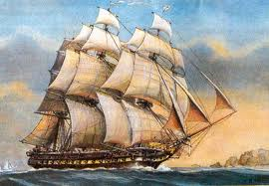
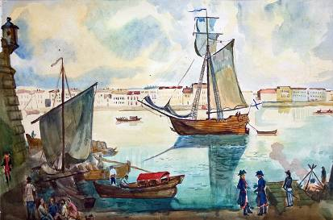
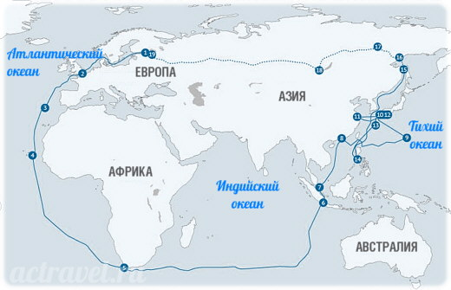
Кругосветное путешествие
1852г – в качестве секретаря адмирала Путятина отправляется на фрегате «Паллада» в кругосветное плавание.
Гончарову нужны свежие впечатления для литературной работы.

Slide 14
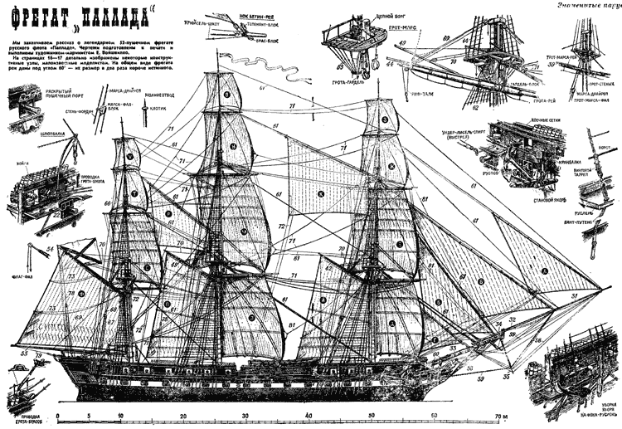
Кругосветное путешествие
В течение двух с половиной лет Гончаров посещает Англию, Южную Африку, Китай, Японию.
Февраль 1855г - возвращение в столицу через Сибирь и Заволжье

Slide 15
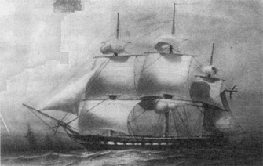
Кругосветное путешествие
Фрегат «Паллада» (рисунок И.А.Гончарова)
Это было путешествие, полное риска и опасности не только для матросов, но и для И.Гончарова.

Slide 16
Кругосветное путешествие. Впечатления
Адмирал Е.В.Пухтин
Портсмутский рейд
Рисунок, привезённый Гончаровым из кругосветного плавания
Лондон

Slide 17
Кругосветное путешествие. Впечатления
Рейд нагасаки
Японские чиновники
И.А.Гончаров со святителем Иннокентием в Якутске
Якутстк

Slide 18
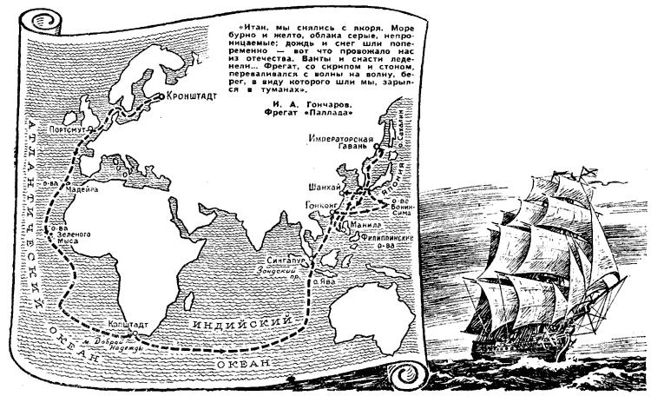
Кругосветное путешествие. Впечатления
Вернувшись из путешествия, писатель оформляет свои впечатления в книге очерков «Фрегат «Паллада».
Это не просто цикл путевых заметок, это ценный образец литературных очерков.

Slide 19
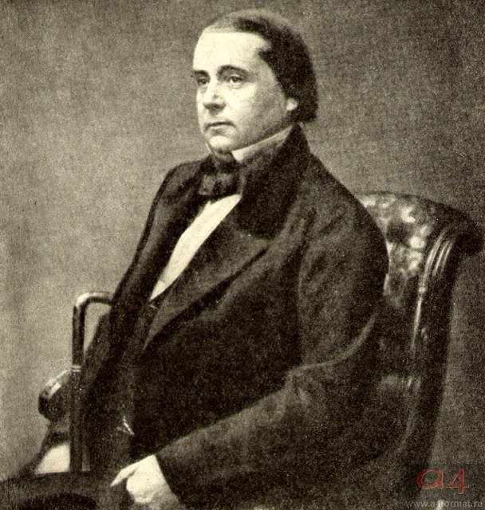
Новая служебная деятельность
1855г – устраивается на службу на место старшего цензора.
С головой уходит в литературу, посещает кружок «Современник»
Фотография И.А.Гончарова 1850-х гг
1852г – опубликован роман «Обломов», который прославил имя Гончарова.

Slide 20
Новая служебная деятельность
Работа цензора вынуждала автора прочитывать буквально десятки тысяч страниц в год, что серьёзно пошатнуло здоровье писателя.
Уйдя в отставку, он едет за границу, затем в родной Симбирск, что даёт ему силы для создания новых произведений.
1868г – уходит отставку, проработав 5 лет в Совете Главного управления по делам печати.
Фотография И.А.Гончарова 1861г

Slide 21
Последние годы жизни
1869г – опубликован роман «Обрыв», над которым писатель работал 20 лет.
Гончаров: «Роман «Обрыв» родился у меня в 1849г на Волге, когда я, после 14-летнего отсутствия, первый раз посетил Симбирск, свою Родину».
Гончаров: «Этот роман была моя жизнь: я вложил в него часть самого себя, близких мне, родину, Волгу, родные места, всю родную мне жизнь».

Slide 22
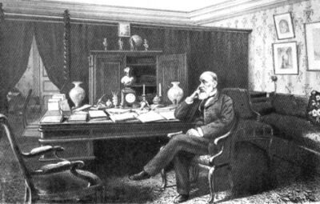
Последние годы жизни
1870- 80-е гг – И.А.Гончаров выступил как талантливый критик.
В критических статьях «Мильон терзаний», «Лучше поздно, чем никогда», «Заметки о личности Белинского» нашли отражения его размышления о взаимоотношениях автора и публики, читательском восприятии книг.
И.А.Гончаров в своём рабочем кабинете

Slide 23
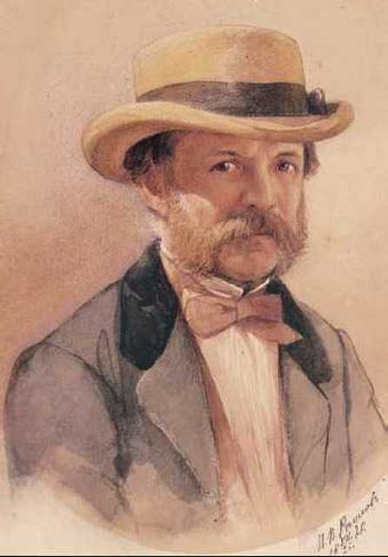
Последние годы жизни
Последние годы жизни писатель жил замкнуто, одиноко. Он часто поддавался душевной депрессии, стал подозрителен к людям.
Своё состояние он завещал семье своего старого слуги.
В 1891 г Гончаров сжёг автографы своих произведений, письма, заметки и завещал похоронить его в Александро-Невской лавре, где-нибудь у обрыва.
12 сентября 1891 года он простудился. Болезнь развивалась стремительно.

Slide 24
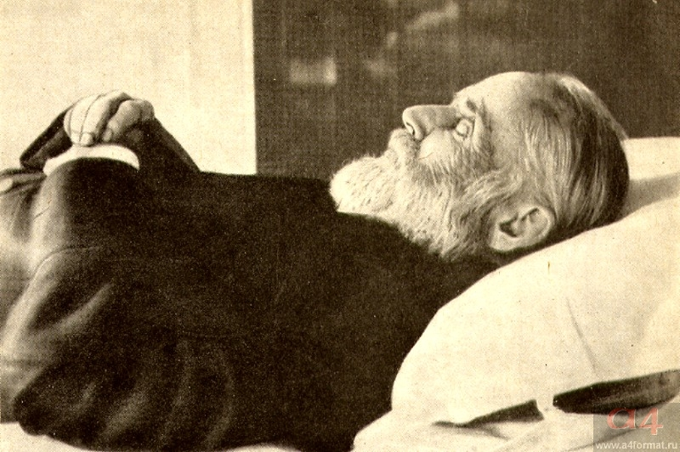
Последние годы жизни
28 сентября 1891г – И.А.Гончаров умер от воспаления лёгких
Похоронный кортеж сопровождала многолюдная толпа.
И.А.Гончаров на смертном одре
В русскую и мировую литературы Гончаров вошёл тремя романами: «Обыкновенная история», «Обломов», «Обрыв», названия которых начинаются на «О».

Slide 25
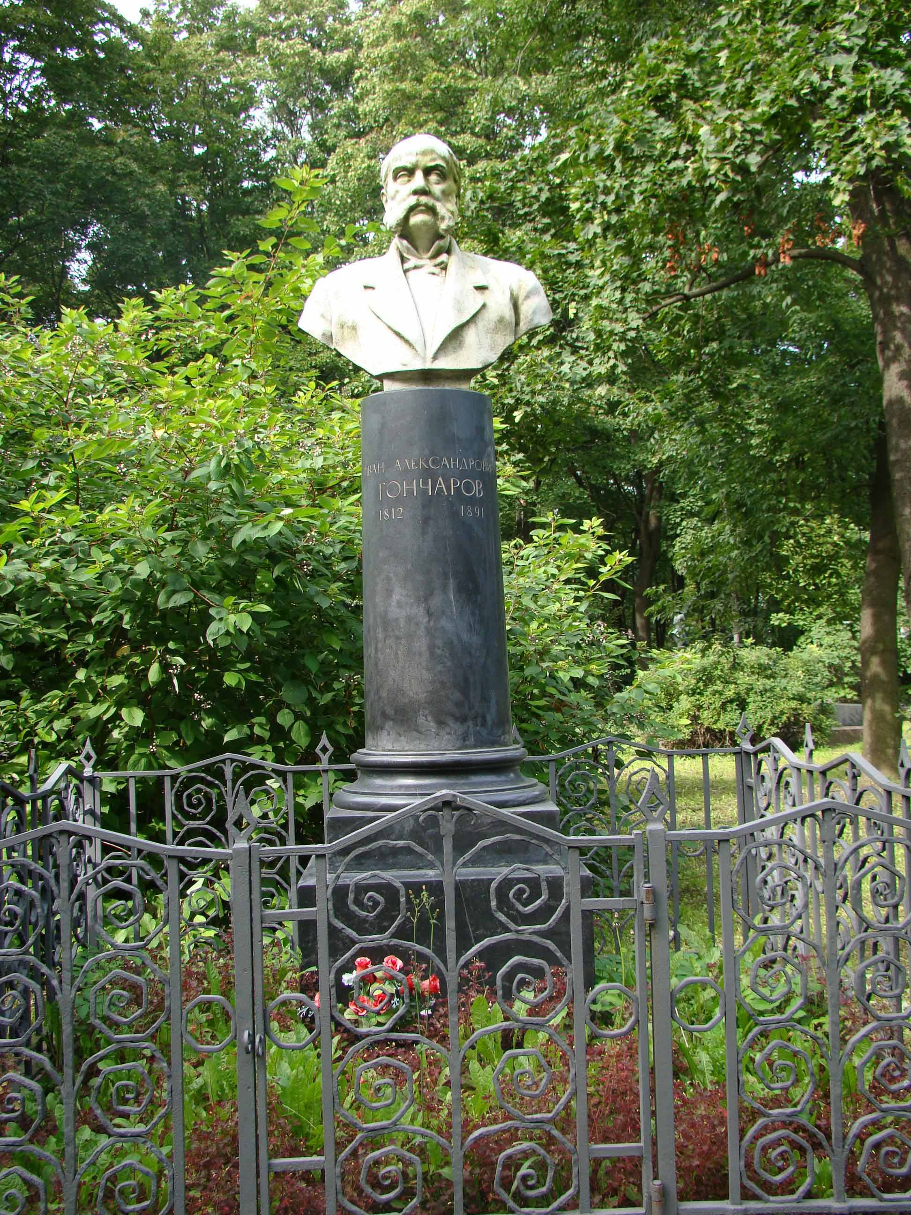
Последние годы жизни
Писатель был похоронен на крутом берегу речки, протекающей у кладбища.
Могила И.А.Гончарова

Slide 26
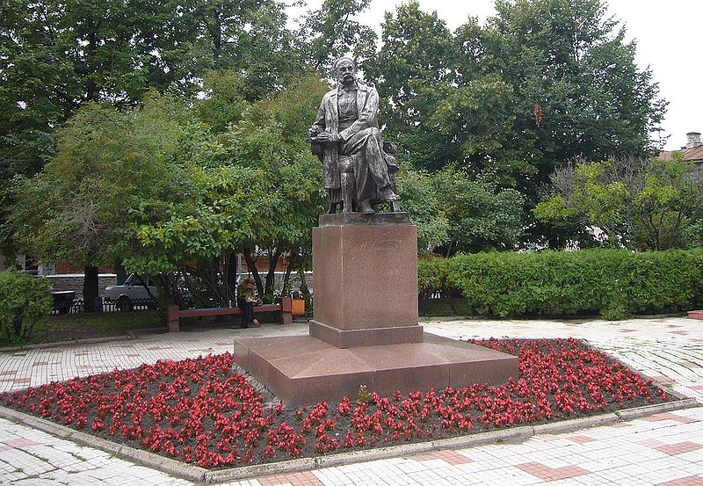
Памятники И.А.Гончарову
Памятник в Ульяновске

Slide 27
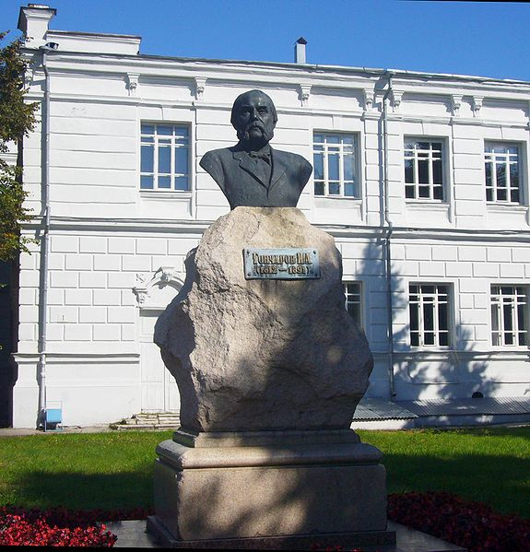
Памятники И.А.Гончарову
Памятник-бюст

Slide 28
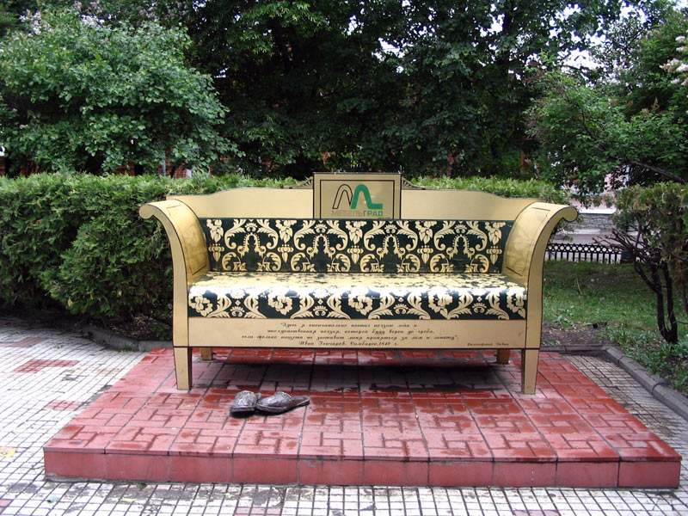
Памятники И.А.Гончарову
Памятник дивану и тапочкам Обломова

